Slide 1

الخامسة

Slide 2

ينصح باعتماد صيغة عرض الشرائح (mode diaporama) أثناء تقديم الدرس في القسم بالنقر على أيقونة العرض كما هو موضح.

Slide 3






تعيين تلميذ(ة) للإجابة
توجيهات و شرح التعليمات
عرض فيديو
المرور بين الصفوف للمساعدة و تصحيح الإنجازات
عمل في ثنائيات
نهاية الشريط، المرور إلى الشريحة الموالية.

Slide 4

تنظيم حصص الأسبوع التربوي الرابع
اليوم 4 -
اليوم1 -
افتتاح الحصة
ورشة الكتابة: إنتاج كتابي – الحصة 3
ورشة الكتابة : إنتاج كتابي - الحصة 4
افتتاح الحصة
الأساليب
الاستماع والتحدث
اليوم 5 -
اليوم2 -
افتتاح الحصة
قراءة : استثمار النص
ورشة الكتابة : إنتاج كتابي - الحصة 5
افتتاح الحصة
قراءة : التوقع والتحقق الفهم العام
قراءة : تعلم استراتيجية الفهم
اليوم 6 -
اليوم 3 -
نشاط اعتيادي
شكل و فهم
افتتاح الحصة
قراءة : استثمار الاستراتيجية
ورشة الكتابة: التراكيب
Révision
Lecture offerte

Slide 5






هيكلة حصة اليوم الخامس
- 01 النشاط الاعتيادي
تحدي الفهم
02- قراءة–ح4-
اًلنَّصُّ الشِّعْرِيُّ: ميزانُ ٱلطَّبيعَةِ.(الحصة الرابعة)
استثمار النص
03- إنتاج كتابي – ح5-
كتابة تعليق على حدث
تقويم الشق الشفهي
تقويم الطلاقة
تقويم التحدث

Slide 6
توجيه
الوضعيتان التقويميتان للطلاقة و التحدث توجدان في نهاية الحصة.
يتم تقويم الطلاقة و التحدث طيلة أيام الأسبوع الرابع من المرحلة الخامسة.
تمرر الوضعيتان التقويميتان لعدد محدود من المتعلمين كل يوم على أساس تغطية مجموع القسم نهاية الأسبوع.

Slide 7

عند نهاية الحصة
على الأقل 80% من المتعلمين سيكونون قادرين على:
الإجابة عن أسئلة استثمار النص الشعري "ميزانُ ٱلطَّبيعَةِ."
تصحيح الإنتاج الكتابي:كتابة تعليق على حدث.

Slide 8

افتتاح الحصة
افتتاح الحصة
الترحيب .
تدبير السلوك.
تحدي الفهم.

Slide 9

مرحبا بكم ، سننطلق في حصة اللغة العربية..
اختــتام الحــصة
إنتاج كتابي ح5
قراءة ح4
افتتاح الحصة

Slide 10




قبل أن نبدأ حصة اليوم سأذكركم بشروط الحصول على نجمة السلوك الجيد.
في كل حصة سيفوز ثلاثة منكم بالنجمة
اختــتام الحــصة
إنتاج كتابي ح5
قراءة ح4
افتتاح الحصة
أَطْلُبُ تَوْضيحاً مِنْ أَسْتاذي أَوْ أُسْتاذَتي إِذا لَمْ أَفْهَمْ.
أَنْتَبِهُ عِنْدَما يَشْرَحُ أُسْتاذي، أَشْتَغِلُ مَعَ زَميلي، أَخيراً أَعْمَلُ بِمُفْرَدي.
كَيْ أَنْجَحَ أُوَظِّفُ اسْتْراتيجِيّاتي بِٱسْتِمْرارٍ.
أَعْتَذِرُ بِلَبـاقَةٍ إِذا أَخْطَأْتُ، وَأُسـارِعُ إِلـى تَصْحـيـحِ خَطَئـي.

Slide 11


ضعوا اللوحة والكراسة في القمطر.
اختــتام الحــصة
إنتاج كتابي ح5
قراءة ح4
افتتاح الحصة

Slide 12

انشطة اعتيادية
تحدي الفهم

Slide 13


في حصة اليوم، ستتدربون على الإجابة بسرعة عن أسئلة للفهم على شكل اختيار من متعدد.
اختــتام الحــصة
إنتاج كتابي ح5
قراءة ح4
افتتاح الحصة

Slide 14

خذوا ألواحكم.
اختــتام الحــصة
إنتاج كتابي ح5
قراءة ح4
افتتاح الحصة

Slide 15
اقرؤوا السؤال وحددوا المطلوب. سأعرض عليكم النص. عليكم إيجاد الجواب قبل اختفاء النص.
اختــتام الحــصة
إنتاج كتابي ح5
قراءة ح4
افتتاح الحصة
لِمـاذا ضَحِكَتْ لَيْلى وَإِلْهـامُ عِنْدَمـا سَأَلَتْهُمـا ٱلْمُعَلِّمَةُ عَنْ سِرِّ صَداقَتِهِمـا؟
لِأَنَّ ٱلْمُعَلِّمَةَ قالَتْ لَهُمـا نُكْتَةً مُضْحِكَةً جِدّاً في ٱلْفَصْلِ.
أ
لِأَنَّ سُؤالَ ٱلْمُعَلِّمَةِ كـانَ صَعْباً وَلَمْ تَعْرِفـا كَيْفَ تُجيبـانِ.
ب
لِأَنَّ ٱلصَّداقَةَ بَيْنَهُمـا قَوِيَّةٌ و رَغْمَ كُلِّ ٱلِٱخْتِلافـاتِ.
ج
لِأَنَّهُمـا كـانَتـا تَلْعَبـانِ وَلَمْ تَنْـتَبِهـا إِلى كَلامِ ٱلْمُعَلِّمَةِ.
د

Slide 16
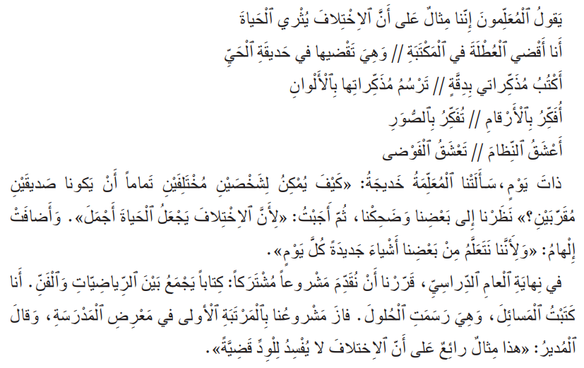
انتبهوا سيختفي النص بعد 30 ثانية. من وجد الجواب يحتفظ به لنفسه.
اختــتام الحــصة
إنتاج كتابي ح5
قراءة ح4
افتتاح الحصة

Slide 17
اكتبوا حرف الجواب الصحيح على ألواحكم.
اختــتام الحــصة
إنتاج كتابي ح5
قراءة ح4
افتتاح الحصة
لِمـاذا ضَحِكَتْ لَيْلى وَإِلْهـامُ عِنْدَمـا سَأَلَتْهُمـا ٱلْمُعَلِّمَةُ عَنْ سِرِّ صَداقَتِهِمـا؟
لِأَنَّ ٱلْمُعَلِّمَةَ قالَتْ لَهُمـا نُكْتَةً مُضْحِكَةً جِدّاً في ٱلْفَصْلِ.
أ
لِأَنَّ سُؤالَ ٱلْمُعَلِّمَةِ كـانَ صَعْباً وَلَمْ تَعْرِفـا كَيْفَ تُجيبـانِ.
ب
لِأَنَّ ٱلصَّداقَةَ بَيْنَهُمـا قَوِيَّةٌ و رَغْمَ كُلِّ ٱلِٱخْتِلافـاتِ.
ج
لِأَنَّهُمـا كـانَتـا تَلْعَبـانِ وَلَمْ تَنْـتَبِهـا إِلى كَلامِ ٱلْمُعَلِّمَةِ.
د

Slide 18
صححوا . لماذا اخترتم هذا الجواب؟ كيف توصلتم للجواب؟ ما اسم استراتيجية الفهم المستخدمة؟
اختــتام الحــصة
إنتاج كتابي ح5
قراءة ح4
افتتاح الحصة
لِمـاذا ضَحِكَتْ لَيْلى وَإِلْهـامُ عِنْدَمـا سَأَلَتْهُمـا ٱلْمُعَلِّمَةُ عَنْ سِرِّ صَداقَتِهِمـا؟
لِأَنَّ ٱلْمُعَلِّمَةَ قالَتْ لَهُمـا نُكْتَةً مُضْحِكَةً جِدّاً في ٱلْفَصْلِ.
أ
لِأَنَّ سُؤالَ ٱلْمُعَلِّمَةِ كـانَ صَعْباً وَلَمْ تَعْرِفـا كَيْفَ تُجيبـانِ.
ب
لِأَنَّ ٱلصَّداقَةَ بَيْنَهُمـا قَوِيَّةٌ و رَغْمَ كُلِّ ٱلِٱخْتِلافـاتِ.
ج
لِأَنَّهُمـا كـانَتـا تَلْعَبـانِ وَلَمْ تَنْـتَبِهـا إِلى كَلامِ ٱلْمُعَلِّمَةِ.
د

Slide 19
اقرؤوا السؤال وحددوا المطلوب. سأعرض عليكم النص. عليكم إيجاد الجواب قبل اختفاء النص.
اختــتام الحــصة
إنتاج كتابي ح5
قراءة ح4
افتتاح الحصة
حَسَبَ فَهْمِكَ لِلنَّصِّ، لِمـاذا فـازَ مَشْروعُ ٱلصَّديقَتَيْـنِ بِٱلْمَرْتَبَةِ ٱلْأُولى في ٱلْمَعْرِضِ؟
لِأَنَّ ٱلْمَشْروعَ كـانَ يَحْتَوي عَلى مَسـائِلَ رِياضِيَّةٍ صَعْبَةٍ جِدّاً لِلْحَلِّ.
أ
لِأَنَّ ٱلْمَشْروعَ دَمَجَ بِذَكـاءٍ بَيْـنَ مَهارَتَيْـنِ مُخْتَلِفَتَيْـنِ هُمـا ٱلْفَنُّ وَٱلْحِسـابُ.
ب
لِأَنَّ ٱلْمُديـرَ هُوَ ٱلَّذي طَلَبَ مِنْهُمـا إِعْدادَ هـذا ٱلْمَشْروعِ ٱلْمَدْرَسِيِّ.
ج
لِأَنَّهُمـا كـانَتـا تَقْضِيـانِ وَقْتَ ٱلْعُطْلَةِ دَائِمـاً في مَكْتَبَةِ ٱلْمَدْرَسَةِ.
د

Slide 20
انتبهوا سيختفي النص بعد 20 ثانية. من وجد الجواب يحتفظ به لنفسه.
اختــتام الحــصة
إنتاج كتابي ح5
قراءة ح4
افتتاح الحصة

Slide 21
اكتبوا حرف الجواب الصحيح على ألواحكم.
اختــتام الحــصة
إنتاج كتابي ح5
قراءة ح4
افتتاح الحصة
حَسَبَ فَهْمِكَ لِلنَّصِّ، لِمـاذا فـازَ مَشْروعُ ٱلصَّديقَتَيْـنِ بِٱلْمَرْتَبَةِ ٱلْأُولى في ٱلْمَعْرِضِ؟
لِأَنَّ ٱلْمَشْروعَ كـانَ يَحْتَوي عَلى مَسـائِلَ رِياضِيَّةٍ صَعْبَةٍ جِدّاً لِلْحَلِّ.
أ
لِأَنَّ ٱلْمَشْروعَ دَمَجَ بِذَكـاءٍ بَيْـنَ مَهارَتَيْـنِ مُخْتَلِفَتَيْـنِ هُمـا ٱلْفَنُّ وَٱلْحِسـابُ.
ب
لِأَنَّ ٱلْمُديـرَ هُوَ ٱلَّذي طَلَبَ مِنْهُمـا إِعْدادَ هـذا ٱلْمَشْروعِ ٱلْمَدْرَسِيِّ.
ج
لِأَنَّهُمـا كـانَتـا تَقْضِيـانِ وَقْتَ ٱلْعُطْلَةِ دَائِمـاً في مَكْتَبَةِ ٱلْمَدْرَسَةِ.
د

Slide 22
صححوا . لماذا اخترتم هذا الجواب؟ كيف توصلتم للجواب؟ ما اسم استراتيجية الفهم المستخدمة؟
اختــتام الحــصة
إنتاج كتابي ح5
قراءة ح4
افتتاح الحصة
حَسَبَ فَهْمِكَ لِلنَّصِّ، لِمـاذا فـازَ مَشْروعُ ٱلصَّديقَتَيْـنِ بِٱلْمَرْتَبَةِ ٱلْأُولى في ٱلْمَعْرِضِ؟
لِأَنَّ ٱلْمَشْروعَ كـانَ يَحْتَوي عَلى مَسـائِلَ رِياضِيَّةٍ صَعْبَةٍ جِدّاً لِلْحَلِّ.
أ
لِأَنَّ ٱلْمَشْروعَ دَمَجَ بِذَكـاءٍ بَيْـنَ مَهارَتَيْـنِ مُخْتَلِفَتَيْـنِ هُمـا ٱلْفَنُّ وَٱلْحِسـابُ.
ب
لِأَنَّ ٱلْمُديـرَ هُوَ ٱلَّذي طَلَبَ مِنْهُمـا إِعْدادَ هـذا ٱلْمَشْروعِ ٱلْمَدْرَسِيِّ.
ج
لِأَنَّهُمـا كـانَتـا تَقْضِيـانِ وَقْتَ ٱلْعُطْلَةِ دَائِمـاً في مَكْتَبَةِ ٱلْمَدْرَسَةِ.
د

Slide 23
ستقرؤون النص قراءة جماعية . من يريد أن يقود القراءة؟
-يحرص الأستاذ على تتبع مشاركة الجميع في القراءة الجماعية.
اختــتام الحــصة
إنتاج كتابي ح5
قراءة ح4
افتتاح الحصة

Slide 24
قراءة – ح4
2
قراءة – ح4-
قَصيدَةٌ ميزانُ ٱلطَّبيعَةِ.(الحصة الرابعة)
استثمار النص

Slide 25
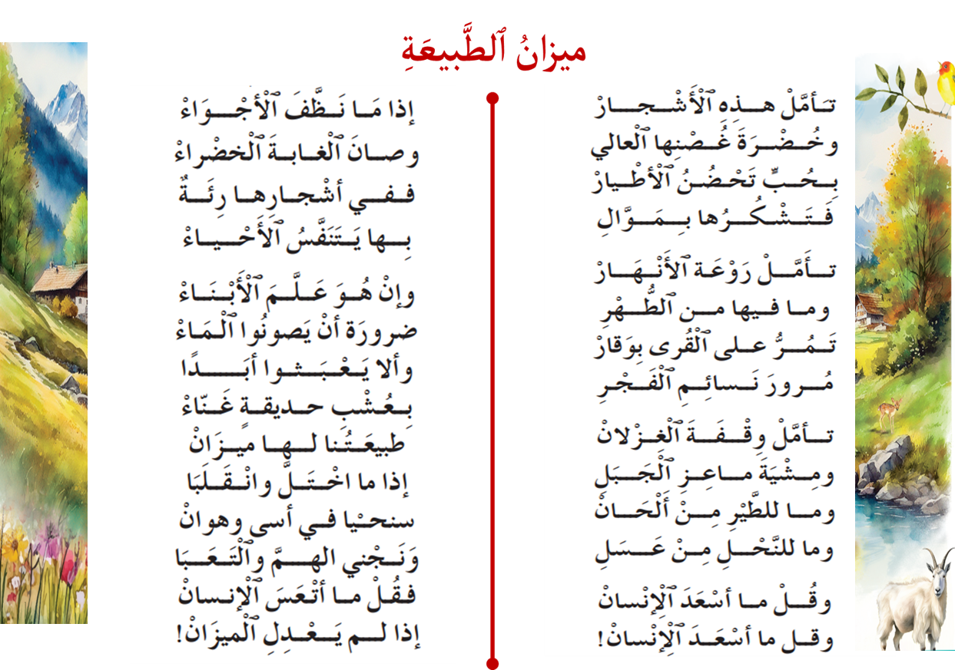
اختــتام الحــصة
إنتاج كتابي 5
قراءة
افتتاح الحصة
الآن، سنبدأ حصة القراءة بتذكر ما جاء في قصيدة "ميزانُ ٱلطَّبيعَةِ".

Slide 26

اختــتام الحــصة
إنتاج كتابي 5
قراءة
افتتاح الحصة
مـاذا يَقْصِدُ ٱلشّـاعِرُ بِقَوْلِهِ عَنِ ٱلْأَنْهـارِ: "تَمُرُّ عَلـى ٱلْقُرى بِوَقـارْ"؟
مـاذا يَقْصِدُ ٱلشّـاعِرُ بِقَوْلِهِ عَنِ ٱلْأَنْهـارِ: "تَمُرُّ عَلـى ٱلْقُرى بِوَقـارْ"؟

Slide 27
اختــتام الحــصة
إنتاج كتابي 5
قراءة
افتتاح الحصة
من يتقاسم معنا إجابته؟ هل تتفقون مع زميلكم / زميلتكم؟
مـاذا يَقْصِدُ ٱلشّـاعِرُ بِقَوْلِهِ عَنِ ٱلْأَنْهـارِ: "تَمُرُّ عَلـى ٱلْقُرى بِوَقـارْ"؟
يَقْصِدُ أَنَّ ٱلْأَنْهـارَ تَجْري بِهُدوءٍ وَسَكـيـنَةٍ وَٱحْتِرامٍ، مِثْلَ ٱلنَّسـيـمِ ٱلَّذي يَمُرُّ فـي ٱلصَّبـاحِ.

Slide 28
اختــتام الحــصة
إنتاج كتابي 5
قراءة
افتتاح الحصة
كَيْفَ ٱخْتَلَفَ وُجـودُ ٱلْإِنْسـانِ فـي ٱلطَّبـيـعَةِ حَسَبَ ٱلْقَصـيـدَةِ؟
كَيْفَ ٱخْتَلَفَ وُجـودُ ٱلْإِنْسـانِ فـي ٱلطَّبـيـعَةِ حَسَبَ ٱلْقَصـيـدَةِ؟

Slide 29
اختــتام الحــصة
إنتاج كتابي 5
قراءة
افتتاح الحصة
من يتقاسم معنا إجابته؟ هل تتفقون مع زميلكم / زميلتكم؟
كَيْفَ ٱخْتَلَفَ وُجـودُ ٱلْإِنْسـانِ فـي ٱلطَّبـيـعَةِ حَسَبَ ٱلْقَصـيـدَةِ؟
هُنـاكَ إِنْسـانٌ صـالِحٌ يَحْمـي ٱلْبـيـئَةَ فَيَعـيـشُ سَعـيـداً، وَإِنْسـانٌ مُخَرِّبٌ يُخِلُّ بِٱلتَّوازُنِ فَيَشْقـى وَيَتْعَبُ.

Slide 30
تابعوا معي على كراساتكم ، سأعيد قراءة القصيدة.
اختــتام الحــصة
إنتاج كتابي 5
قراءة
افتتاح الحصة

Slide 31
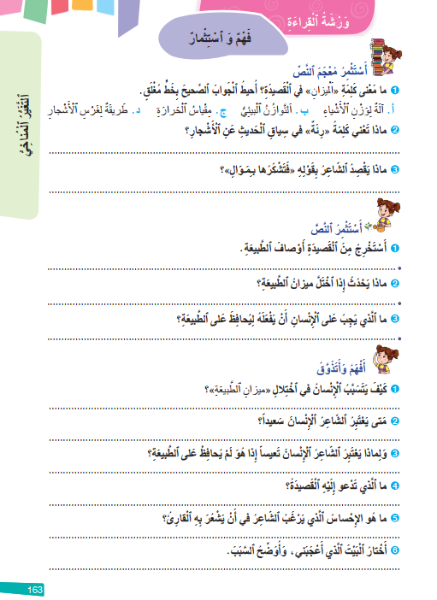
اختــتام الحــصة
إنتاج كتابي 5
قراءة
افتتاح الحصة
الآن خذوا كراساتكم على الصفحة رقم 163 و أجيبوا عن الأسئلة 1-2-3-4-5-6

Slide 32

اختــتام الحــصة
إنتاج كتابي 5
قراءة
افتتاح الحصة
السؤال الأول: كيف يتسبب الإنسان في اختلال "ميزان الطبيعة"؟

Slide 33
اختــتام الحــصة
إنتاج كتابي 5
قراءة
افتتاح الحصة
من يتقاسم معنا إجابته؟
يَتَسَبَّبُ ٱلْإِنْسـانُ فـي ٱخْتِلالِ مـيـزانِ ٱلطَّبـيـعَةِ عِنْدَمـا يَعْبَثُ بِهـا وَلا يُحـافِظُ عَلَيْهـا، مِثْلَ تَلْويـثِ ٱلْأَجْواءِ، وَقَطْعِ ٱلْأَشْجـارِ، وَتَضْيـيـعِ ٱلْمـاءِ، وَٱلْعَبَثِ بِٱلنَّبـاتـاتِ.

Slide 34
اختــتام الحــصة
إنتاج كتابي 5
قراءة
افتتاح الحصة
ماهي الأسطر التي تؤكد ذلك؟
-لا يظهر الأستاذ الإجابة إلا من بعد الاطلاع على إجابات المتعلمين.

Slide 35

اختــتام الحــصة
إنتاج كتابي 5
قراءة
افتتاح الحصة
السؤال الثاني: متى يعتبر الشاعر الإنسان سعيدا؟

Slide 36
اختــتام الحــصة
إنتاج كتابي 5
قراءة
افتتاح الحصة
من يتقاسم معنا إجابته؟
يَعْتَبِرُ ٱلشّـاعِرُ ٱلْإِنْسـانَ سَعـيـداً عِنْدَمـا يُنَظِّفُ ٱلْأَجْواءَ، وَيَصـونُ ٱلْغـابَةَ ٱلْخَضْراءَ لِيُحـافِظَ عَلـى بـيـئَتِهِ.

Slide 37
اختــتام الحــصة
إنتاج كتابي 5
قراءة
افتتاح الحصة
ماهي الأسطر التي تؤكد ذلك؟
-لا يظهر الأستاذ الإجابة إلا من بعد الاطلاع على إجابات المتعلمين.

Slide 38
اختــتام الحــصة
إنتاج كتابي 5
قراءة
افتتاح الحصة
السؤال الثالث: لماذا يعتبر الشاعر الإنسان تعيسا إذا هو لم يحافظ على الطبيعة؟

Slide 39
اختــتام الحــصة
إنتاج كتابي 5
قراءة
افتتاح الحصة
من يتقاسم معنا إجابته؟
يَعْتَبِرُ ٱلشّـاعِرُ ٱلْإِنْسـانَ تَعـيـساً لِأَنَّهُ إِذا لَمْ يُحـافِظْ عَلـى ٱلطَّبـيـعَةِ وَٱخْتَلَّ مـيـزانُهـا، فَإِنَّهُ سَيَعـيـشُ فـي حُزْنٍ وَذُلٍّ، وَسَيَجْلِبُ لِنَفْسِهِ ٱلْهَمَّ وَٱلتَّعَبَ.

Slide 40
اختــتام الحــصة
إنتاج كتابي 5
قراءة
افتتاح الحصة
ماهي الأسطر التي تؤكد ذلك؟
-لا يظهر الأستاذ الإجابة إلا من بعد الاطلاع على إجابات المتعلمين.

Slide 41

اختــتام الحــصة
إنتاج كتابي 5
قراءة
افتتاح الحصة
السؤال الرابع: ما الذي تدعو إليه القصيدة؟

Slide 42
اختــتام الحــصة
إنتاج كتابي 5
قراءة
افتتاح الحصة
من يتقاسم معنا إجابته؟
تَدْعـو ٱلْقَصـيـدَةُ إِلـى ٱلتَّأَمُّلِ فـي جَمـالِ ٱلطَّبـيـعَةِ وَمَخْلـوقـاتِهـا، وَتَدْعـونـا أَيْضاً إِلـى حِمـايَتِهـا مِنْ خِلالِ تَنْظـيـفِ ٱلْأَجْواءِ، وَٱلْحِفـاظِ عَلـى ٱلْمـاءِ، وَعَدَمِ ٱلْعَبَثِ بِٱلنَّبـاتـاتِ لِيَبْقـى مـيـزانُ ٱلطَّبـيـعَةِ مُعْتَدِلاً بِلا أَذىً.

Slide 43
اختــتام الحــصة
إنتاج كتابي 5
قراءة
افتتاح الحصة
السؤال الخامس: ما هو الإحساس الذي يرغب الشاعر في إن يشعر به القارئ؟

Slide 44
اختــتام الحــصة
إنتاج كتابي 5
قراءة
افتتاح الحصة
من يتقاسم معنا إجابته؟
يَرْغَبُ ٱلشّـاعِرُ فـي أَنْ يَشْعُرَ ٱلْقـارِئُ بِٱلْإِعْجـابِ وَٱلدَّهْشَةِ مِنْ جَمـالِ ٱلطَّبـيـعَةِ، وَأَنْ يَشْعُرَ بِٱلسَّعـادَةِ عِنْدَ ٱلْحِفـاظِ عَلَيْهـا.

Slide 45
اختــتام الحــصة
إنتاج كتابي 5
قراءة
افتتاح الحصة
ماهي الأسطر التي تؤكد ذلك؟
-لا يظهر الأستاذ الإجابة إلا من بعد الاطلاع على إجابات المتعلمين.

Slide 46

اختــتام الحــصة
إنتاج كتابي 5
قراءة
افتتاح الحصة
السؤال السادس: أختار البيت الذي أعجبني ، و أوضح السبب.

Slide 47
اختــتام الحــصة
إنتاج كتابي 5
قراءة
افتتاح الحصة
من يتقاسم معنا إجابته؟

Slide 48
اختــتام الحــصة
إنتاج كتابي 5
قراءة
افتتاح الحصة
من ينشد أبيات قصيدة "وطني الغالي"؟
الآن، خذوا الكراسة، من يقرأ القصيدة قراءة شعرية محترما قواعد الإيقاع؟
- تناوب 7 متعلمين على قراءة النص، مع التركيز على الفئة التي تحتاج للدعم.
كَيْفَ كانَتْ قِراءَةُ زَميلِكُمْ/زَميلَتِكُمْ:
لا | نعم
 |  | - هَلْ كان ٱلصَّوْتُ مَسْموعاً وَواضِحاً؟
 |  | - هَلْ كانتِ ٱلْقِراءَةُ مُعَبِّرَةً؟
 |  | - هَلْ تَمَّتْ قِراءَةُ كُلِّ شَطْرٍ بِشَكْلٍ مُسْتَرْسَلٍ؟
 |  | - هَلْ تَمَّ ٱحْتِرامُ قَواعِدِ ٱلْإيقاعِ ٱلشِّعْرِيِّ؟

Slide 49
اختــتام الحــصة
إنتاج كتابي 5
قراءة
افتتاح الحصة
من يجيب عن السؤال:هَلْ ساعَدَتْكَ ٱلصُّوَرُ ٱلْمُصاحِبَةُ لِلنَّصِّ عَلى فَهْمِ ٱلصُّوَرِ ٱلشِّعْرِيَّةِ ٱلَّتي رَسَمَها ٱلشّاعِرُ؟
هَلْ ساعَدَتْكَ ٱلصُّوَرُ ٱلْمُصاحِبَةُ لِلنَّصِّ عَلى فَهْمِ ٱلصُّوَرِ ٱلشِّعْرِيَّةِ ٱلَّتي رَسَمَها ٱلشّاعِرُ؟

Slide 50
اختــتام الحــصة
إنتاج كتابي 5
قراءة
افتتاح الحصة
من يجيب عن السؤال:ما ٱلْقيمَةُ ٱلَّتي تُرَوِّجُ لَها ٱلْقصيدةُ؟
ما ٱلْقيمَةُ ٱلَّتي تُرَوِّجُ لَها ٱلْقصيدةُ؟

Slide 51
اختــتام الحــصة
إنتاج كتابي 5
قراءة
افتتاح الحصة
من يجيب عن السؤال:ما ٱلْعِبَرُ ٱلَّتي أَسْتَخْلِصُها مِنَ ٱلقَصيدَةِ؟
ما ٱلْعِبَرُ ٱلَّتي أَسْتَخْلِصُها مِنَ ٱلقَصيدَةِ؟

Slide 52
اختــتام الحــصة
إنتاج كتابي 5
قراءة
افتتاح الحصة
لَوْ طُلِبَ مِنْكَ كِتابَةَ أَسْطُرٍ شِعْرِيَّةٍ عَنْ جَمالِ ٱلطَّبيعَةِ، ماذا سَتَكْتُبُ؟
لَوْ طُلِبَ مِنْكَ كِتابَةَ أَسْطُرٍ شِعْرِيَّةٍ عَنْ جَمالِ ٱلطَّبيعَةِ، ماذا سَتَكْتُبُ؟

Slide 53
اختــتام الحــصة
إنتاج كتابي 5
قراءة
افتتاح الحصة
أَخْتارُ ٱلسَّطْرَ ٱلَّذي أَعْجَبَني أَكْثَرَ بِجَمالِ تَرْكيبِهِ وَتَعْبيرِهِ.
أَخْتارُ ٱلسَّطْرَ ٱلَّذي أَعْجَبَني أَكْثَرَ بِجَمالِ تَرْكيبِهِ وَتَعْبيرِهِ.

Slide 54
إنتاج كتابي – ح5
3
كتابة تعليق على حدث

Slide 55
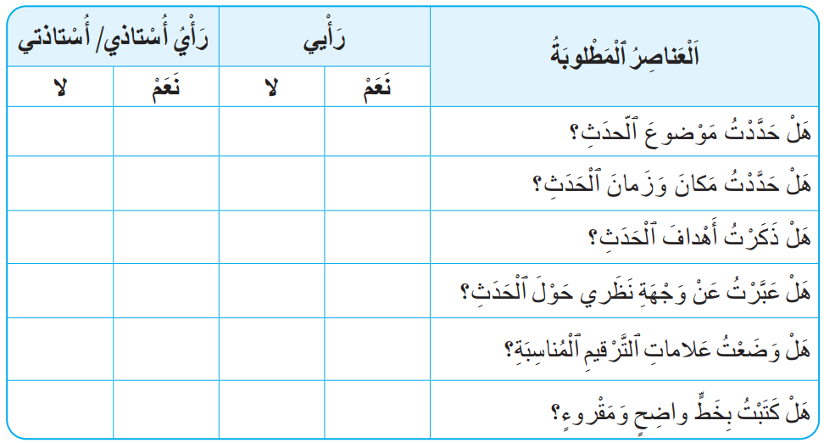
اختــتام الحــصة
إنتاج كتابي 5
قراءة
افتتاح الحصة
الآن، سنبدأ حصة الإنتاج الكتابي، ستخصص هذه الحصة لتصحيح إنجازاتكم. خذوا الدفاتر.

Slide 56

اختــتام الحــصة
إنتاج كتابي 5
قراءة
افتتاح الحصة
سأعين بعض المتعلمين لقراءة إنتاجاتهم، وسنصححها بشكل جماعي على السبورة.
يشرك الأستاذ(ة) المتعلمين في تصحيح الأخطاء المرصودة على السبورة، مع توضيح طبيعتها (خطأ إملائي، في تركيب الجملة...).

Slide 57

اختــتام الحــصة
إنتاج كتابي 5
قراءة
افتتاح الحصة
الآن، كل واحد منكم يصحح إنتاجه بناء على طبيعة الأخطاء المرصودة.
سأمر بين الصفوف لتقديم المساعدة.

Slide 58


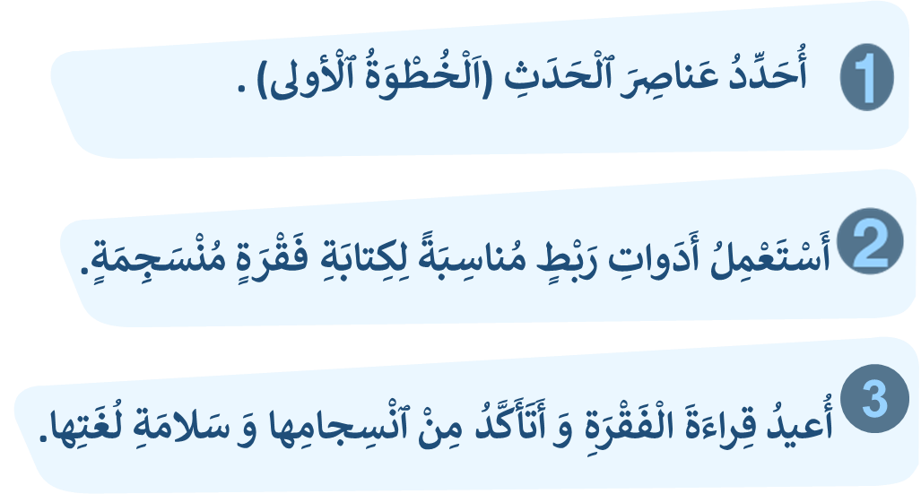
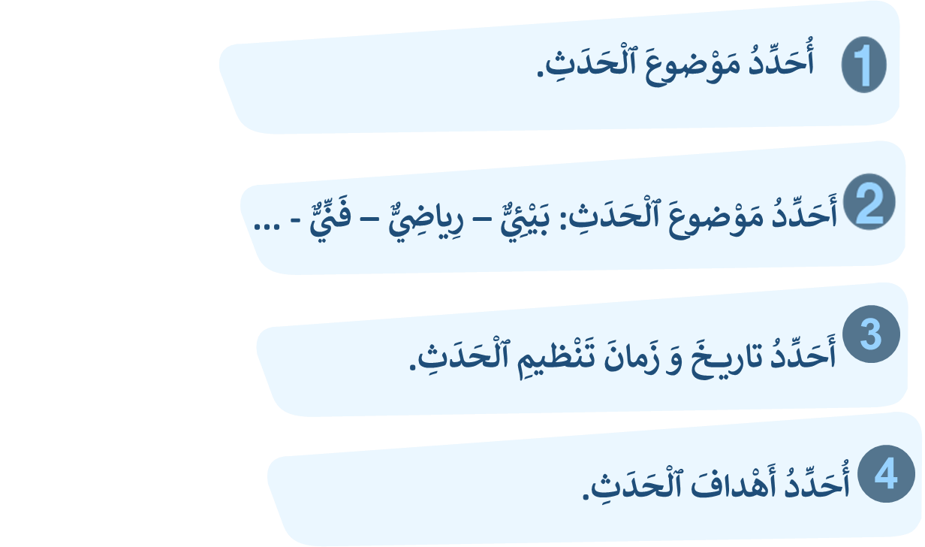

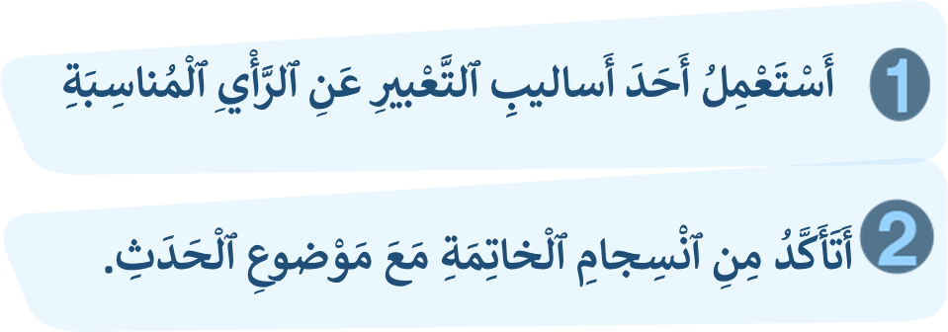
اختــتام الحــصة
إنتاج كتابي 5
قراءة
افتتاح الحصة
الآن، لنبنِ معا نموذجا للتصحيح على السبورة. لكتابة تعليق على حدث باتباع الخطوات الثلاث:
-يكتب الأستاذ بمعية المتعلمين الإجابات على إحدى السبورات الجانبية مع إعطاء الفرصة للجميع للمشاركة
كِتابَةُ تَعْليقٍ عَلى حَدَثٍ

Slide 59


اختــتام الحــصة
إنتاج كتابي 5
قراءة
افتتاح الحصة
أحسنتم. خذوا كراساتكم على ص 167 ، في ثنائيات أجيبوا عن التمرين التالي:.

Slide 60
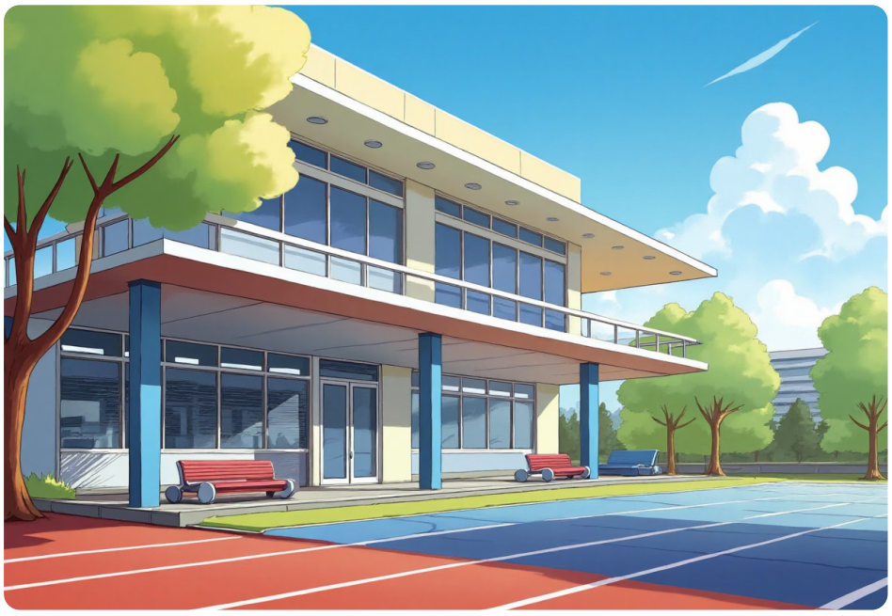
اختــتام الحــصة
إنتاج كتابي 5
قراءة
افتتاح الحصة
أتعاون مع زملائي على كتابة تقرير عن حدث بيئي نظمته مدرستي.

Slide 61
اختــتام الحــصة
إنتاج كتابي 5
قراءة
افتتاح الحصة
هذا نموذج لتقرير للتعليق على حدث بيئي نظم بمدرستي
يُنَظِّمُ نـادي ٱلْبـيـئَةِ بِمَدْرَسَتِنـا يَوْمَ 22 ماي حَمْلَةً لِتَنْظـيـفِ سـاحَةِ ٱلْمَدْرَسَةِ وَغَرْسِ ٱلْأَشْجـارِ، وَهُوَ حَدَثٌ تَرْبَوِيٌّ يَهْدِفُ إِلـى تَوْعِيَةِ ٱلتَّلامـيـذِ بِأَهَمِّيَّةِ ٱلْحِفـاظِ عَلـى ٱلطَّبـيـعَةِ وَٱلِاعْتِنـاءِ بِهـا.
مِنْ وِجْهَةِ نَظَري، يُعَدُّ هَذا ٱلنَّشـاطُ مُهِمّاً جِدّاً لِأَنَّهُ يُعَلِّمُنـا كَيْفَ نَحْمـي بـيـئَتَنـا، وَأَظُنُّ أَنَّ ٱلْمَدْرَسَةَ سَتُصْبِحُ أَجْمَلَ وَأَنْظَفَ بِفَضْلِ تَعـاوُنِ ٱلْجَمـيـعِ.

Slide 62

اختــتام الحــصة
ماذا تعلمتم اليوم؟

Slide 63
ماذا تعلمتم اليوم؟
اختــتام الحــصة
إنتاج كتابي ح5
قراءة ح4
افتتاح الحصة
في هَذِهِ ٱلْحِصَّةِ
تَدَرَّبْتُ عَلى كِتابَةِ تَعْليقٍ عَلى حَدَثٍ.
أَجَبْتُ عَنْ أَسْئِلَةِٱسْتِثْمارِ ٱلنَّصِّ ٱلشِّعْرِيِّ "ميزانُ ٱلطَّبيعَةِ"

Slide 64


وقت النجمة. الفائز بنجمة المشاركة بهدوء هو (هي) صديقكم (صديقتكم)....... صفقوا له (لها).
يسجل الأستاذ اسم الفائز على لائحة. (يمكن أن تكون اللائحة معروضة على أحد جدران الفصل).
اختــتام الحــصة
إنتاج كتابي 5
قراءة
افتتاح الحصة

Slide 65


Slide 66
بناء على إنجازات المتعلمين خلال الممارسة المستقلة
ما تقديرك لنسبة التحكم في هدف الدرس؟
تسجل النسبة على صفحة اليوم من مذكرة الأستاذ.

Slide 67
تقويم الشق الشفهي من المراقبة المستمرة للمرحلة الخامسة
الطلاقة(LF) :
التحدث ((PO:
تقوم الطلاقة و التحدث بشكل فردي في جلسة واحدة.

Slide 68
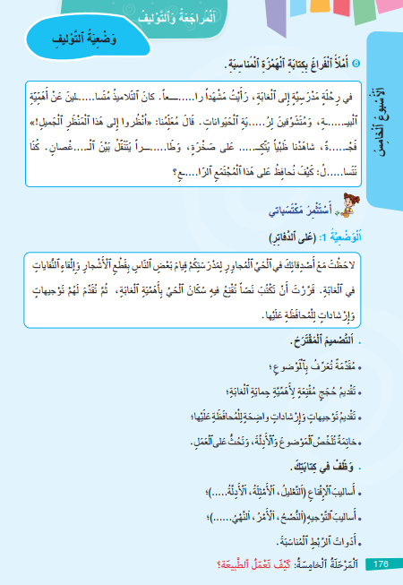
يوجه الأستاذ(ة) المتعلمين الإجابة عن أسئلة الصفحة 176

Slide 69
دليل التمرير- مهارة الطلاقة:
يتم تقويم الطلاقة طيلة أيام الأسبوع الرابع.
يمرر الأستاذ وضعية الطلاقة لعدد محدود من المتعلمين يوميا طيلة الأسبوع الرابع من المرحلة الخامسة حتى تتم تغطية جميع متعلمي القسم.
يمنح المتعلم(ة) 15 ثانية لملاحظة الفقرة قبل البدء في القراءة؛
يشرح الأستاذ(ة) للمتعلم(ة) أن عليه أن يقرأ فقرة بدقة واسترسال؛
يتم تسجيل عدد الكلمات المقروءة وعدد الأخطاء التي ارتكبها المتعلم ثم عدد الكلمات المقروءة بشكل صحيح في المكان المناسب على شبكة التفريغ؛
يتم تنقيط الطلاقة وفق سلم تنقيط على 10؛
إذا توقف المتعلم(ة) أمام كلمة، يطلب منه الأستاذ(ة) الانتقال للكلمة الموالية؛
إذا تدارك المتعلم(ة) (دون أي مساعدة) وصحح القراءة، لا يحتسب الخطأ؛

Slide 70
معايير ومؤشرات تقويم الطلاقة
المعايير | المـؤشــــــــــــــــــــــــــــــــــــــــــــــــــــــــــــــــــــــــــــــــــــــــــــــــــــــــــــــــــرات
الاسترسال | -قرأ الفقرة باسترسال تام مع احترام تام لعلامات الترقيم. -قرأ الفقرة باسترسال مع تعثر في جملة واحدة على الأكثر ؛ -قرأ الفقرة باسترسال مع تعثر في جملتين على الأكثر ؛ تعثر في أكثر من جملتين: قراءة متقطعة – تهجئة الكلمات – | 5ن 4ن 3ن 2ن
الدقة (الوقف على متحرك لا يحتسب في هذه المرحلة ) | -ارتكب أقل قطعا من 4 أخطاء. -ارتكب أقل من 4 إلى 8 أخطاء. -ارتكب 9 إلى 12 خطأ. -ارتكب 13 فما فوق | 5ن 4ن 3ن 2ن
المجموع |  | …/10
توضيح: -إذا استدرك التلميذ وصحح بنفسه كلمة قرأها بشكل خاطئ لا يحتسب الخطأ.
- تعثر في جملة يعني قرأها قراءة متقطعة أو تهجى كلماتها.

Slide 71
هذه هي الفقرة التي ستقرؤها. معك 15 ثانية لملاحظتها. بعدها ستبدأ القراءة.
تقويم الطلاقة
يُعْتَبَرُ ٱلْهَواءُ ٱلنَّقِيُّ أَساسَ ٱلْحَياةِ ٱلَّتي نَتَمَتَّعُ بِها. لَكِنَّ ٱلْإِنْسانَ يَقومُ بِبِناءِ ٱلْمَصانِعِ بِشَكْلٍ مُسْتَمِرٍّ لِتَوْفيرِ ٱلْمُنْتَجاتِ وَٱلْبَضائِعِ بِكِمِّياتٍ كَبيرَةٍ. هَذا ٱلسُّلوكُ ٱلْخاطِئُ يُلَوِّثُ سَماءَ ٱلْمُدُنِ وَٱلْقُرى، وَيَجْعَلُها مَليئَةً بِدُخانٍ سامٍّ أَوْ غُبارٍ. كَما أَنَّ تَلَوُّثَ ٱلْهَواءِ يَزيدُ مِنْ أَمْراضِ ٱلتَّنَفُّسِ ٱلْخَطيرَةِ. يَجِبُ أَنْ نَتَوَقَّفَ عَنْ هَذا ٱلْإِضْرارِ فَوْراً، وَأَنْ نَسْتَخْدِمَ طاقَةً نَظيفَةً بَدَلَ ٱلْمُلَوِّثَةِ، لِنُعيدَ لِلطَّبيعَةِ هَواءَها، وَنَحْفَظَ كَوْكَبَنا ٱلْجَميلَ مِنَ ٱلِٱخْتِناقِ ٱلْقاسي دائِماً.

Slide 72
تقويم التحدث PO

Slide 73
دليل التمرير- مهارة الإنتاج الشفهي-
يتم تقويم التحدث طيلة أيام الأسبوع الرابع.
يمرر الأستاذ وضعية التحدث لعدد محدود من المتعلمين يوميا طيلة الأسبوع الرابع من المرحلة الخامسة حتى تتم تغطية جميع متعلمي القسم.
يتم فصل جهاز الحاسوب عن المسلاط استعدادا للتمرير الفردي لوضعية التحدث؛
يتم عرض وضعية التحدث الواردة ضمن الشرائح؛ يجتاز كل متعلم الوضعية المقترحة.
4. يقرأ الأستاذ(ة) الوضعية على المتعلم(ة). يتأكد من فهمه للتعليمة ثم ينصت لجوابه في حدود دقيقة، ويدون النتيجة على البطاقة الخاصة بتفريغ النتائج، بناء على معايير التحكم الواردة في شريحة التنقيط؛
5. يمنح المتعلم(ة) 30 ثانية لترتيب أفكاره قبل البدء في التحدث؛
يتم تنقيط التحدث وفق سلم تنقيط على 10.
7. يتم تسجيل النتيجة الخاصة بكل متعلم في شبكة التفريغ فور انتهاء التحدث وفق معايير التصحيح؛،
ملاحظة : إذا كان المتعلم(ة) مسترسلا في الإنتاج لا بأس من تجاوز المدة المخصصة له بقليل.

Slide 74
معايير تقويم التحدث
الكفاية | رقم الوضعية | المعايير | التنقيط
PO2 | 2 | - قدم معلومات مناسبة حول الموضوع :قدم 3 توجيهات مناسبة للموضوع - وظف جملا تامة ارتكب أقل 4 أخطاء | 6ن (2ن عن كل توجيه مناسب في حدود 3 توجيهات) 2ن 2 ن (1ن في حال ارتكب أكثر من 4 أخطاء)
المجموع |  |  | /10

Slide 75

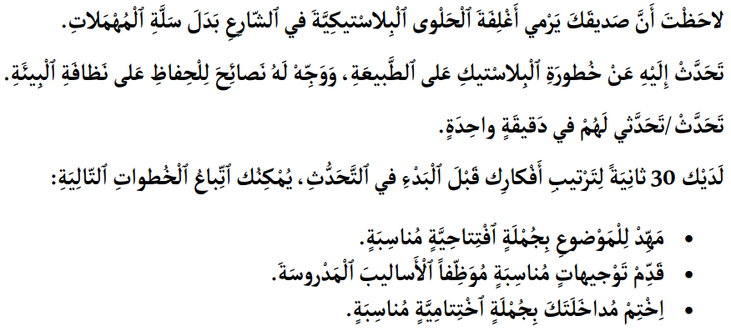
تقويم التحدث
تطرقنا خلال هذه المرحلة لعدة مواضيع تتحدث عن الطبيعة و بعض الأخطار التي تهددها استثمرها لتجيب عن الوضعية التالية:

